Slide 2
« Kent Yönetim Teknolojisi »
M.Sinan KILIÇ
Universal Bilgi Teknolojileri
Yazılım ve Arge Müdürü

Slide 3
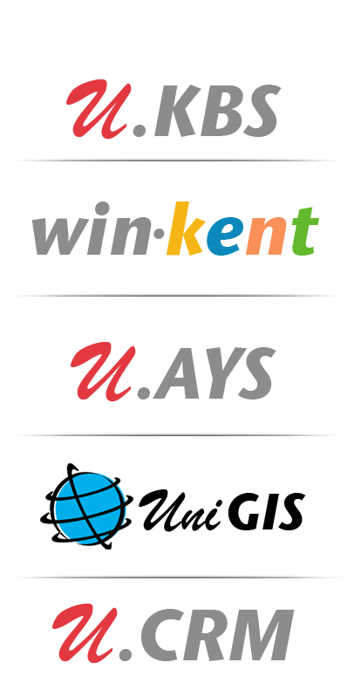
Universal Bilgi Teknolojileri
1992 Kuruluş, Unix Tabanlı Uygulama, Informix VTYS
1995 e-Belediye / İnternetten Tahsilat
1996 Tek-Sicil Uygulaması
2000 Tübitak desteği ile KBS Projesi (2003 uygulama)
2004 CRM, Kentli Servisi, Kent Rehberi
2005 UniGIS, coğrafi işlemci
2006 CRM, Çağrı Merkezi
2010 İlk Altyapı Yönetim Sistemi Projesi (AGDAŞ)
2010 Tübitak desteğiyle FlexCity’e başlandı, Su modelleme (Innovyze)
2011 Bulut Aykome ve Numarataj uygulaması, Open Source GIS
2012 Gaz ve Elektrik Modellemesi, (SynerGEE)

Slide 4
Flexcity Nedir?
Kurumların,
Süreç modelleme ve performans ölçümleme ihtiyaçları için
esnek olarak tasarlanmış (kullanıcı tarafından kurgulanabilen)
açık kaynak kodlu bir
kent yönetim yazılımıdır.

Slide 5
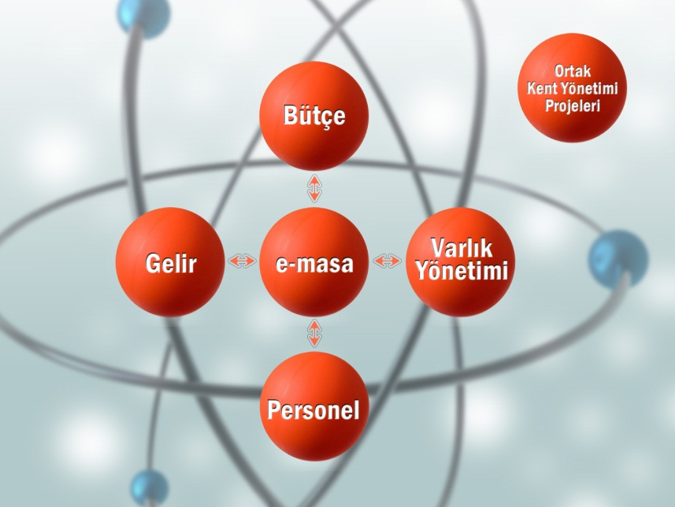
Flexcity Bileşenleri
e-masa:
Kurumsal İş ve İçerik Yaşam Döngüsü Sistemi
MIS:
Gelir, personel ve bütçe muhasebe modülleri
Varlık Yönetimi:
Varlık ve işletme yönetimi

Slide 6
Flexcity Genel Özellikler
Web tabanlı
Açık kaynak kodlu
3. ürüne ait lisans zorunluluğu
olmayan (veritabanı, uygulama
sunucusu, coğrafi görüntüleyici)
e-masa çekirdeği, MIS ve Varlık Yönetimi modülleri ile çalışabilir. Ortak Kent Yönetim projeleri için temel platform olarak kullanılabilir.

Slide 7
e-masa Yetenekler
İş ve dosyaların kayıt altına alındığı arayüz
İş süreç yönetimi
Elektronik form üretimi
Dosya ve içerik tasnifleme (TS 13298 ve SDP)
Elektronik imza desteği (Tübitak ve Kamu SM desteği)

Slide 8
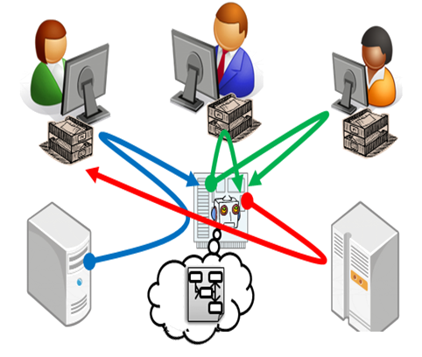
Süreç Yönetimi
Süreç: Bir işin oluştuğu iş parçalarını işleyen uç noktaları ile birlikte tanımlama ve işler hale getirme uygulamasıdır.
Amaç-Çıktı:
Görsel ortamda tasarlanabilir bir giriş sağlamak (BPMN 2)
İş yapış şeklini standardize etmek, hataları ortadan kaldırmak
İş akışını ve performansı izlemek
Darboğazları ortadan kaldırmak

Slide 9
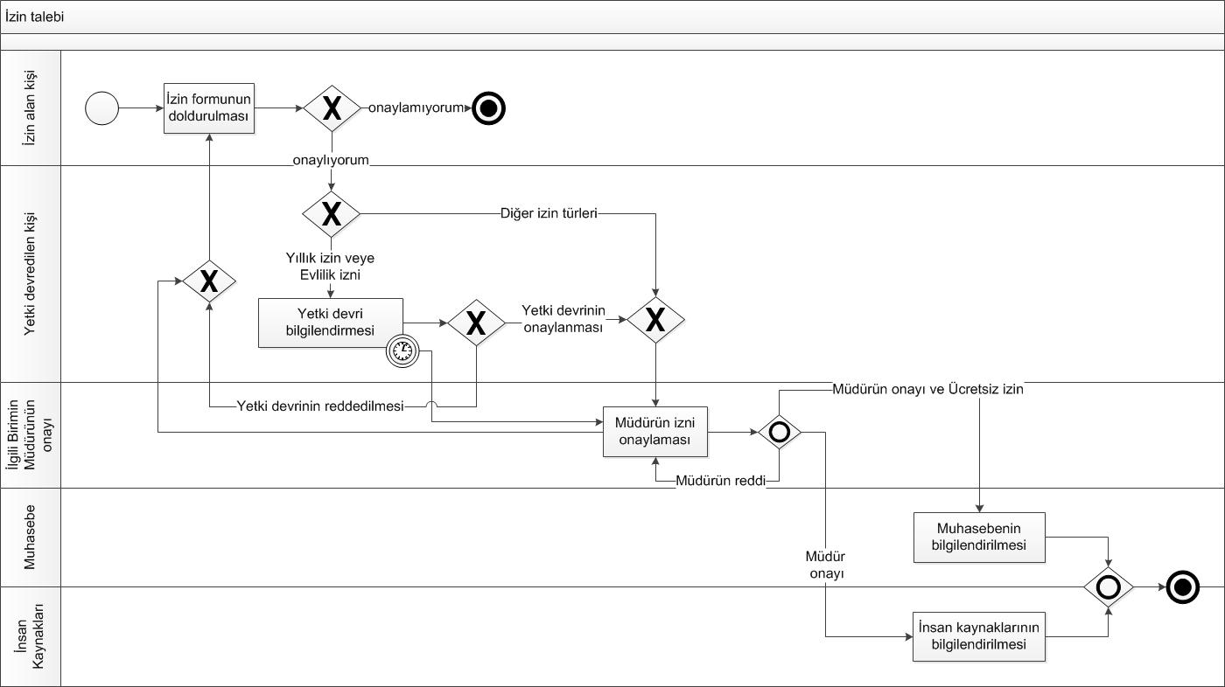
Örnek İşlem

Slide 10
Flexcity ile Kazanımlar
Uluslar arası standartlarda bir
«İş Süreç Tasarımı ve Yönetimi» aracı
Kamu numaralama ve tasnif ihtiyaçlarına uygun
Lisans maliyetsiz coğrafi görüntüleme
Abone ve sicil yönetim sistemleri ile birlikte çalışma
Doğrudan e-imza entegrasyonu
İşe özel form kullanımı
İzlenebilirlik ve ölçülebilirlik

Slide 11
Flexcity Kapsamında
Ortak Kent Yönetim Projeleri

Slide 12
Ortak Kent Yönetimi
Ortak Kent Yönetimi;
Kenti yöneten kurumların ortak kent veri havuzunu
iş süreç yönetim prensipleri doğrultusunda
güncellemelerini ve kullanmalarını sağlayan
platformdur.
«Kent için bulut»

Slide 13
Ortak Kent Yönetimi-II
Aykome örneği:
Kazı ruhsatlarının Büyükşehir-İlçe Belediyesi-Altyapı kuruluşu koordinasyonu ile oluşturulması
Web üzerinden coğrafi katman
bazında veri güncelleme
Kazanımlar:
Merkezi, güncel şebeke ve altyapı bilgisi havuzu
Altyapı çalışmalarının plana uygun yürütülmesi
Ruhsatlandırma süresi minimizasyonu
Asfalt ömrünün uzatılması, planlı kazıların artırılması

Slide 14
Teşekkürler
Sinan Kılıç

